Slide 1

ỦY BAN NHÂN DÂN PHƯỜNG VIỆT YÊN
TRƯỜNG TIỂU HỌC BÍCH SƠN
CHÀO MỪNG QUÝ THẦY CÔ VỀ DỰ GIỜ
Lớp: 5B
MÔN: TIẾNG VIỆT
GV: Nguyễn Thị Hòa

Slide 2




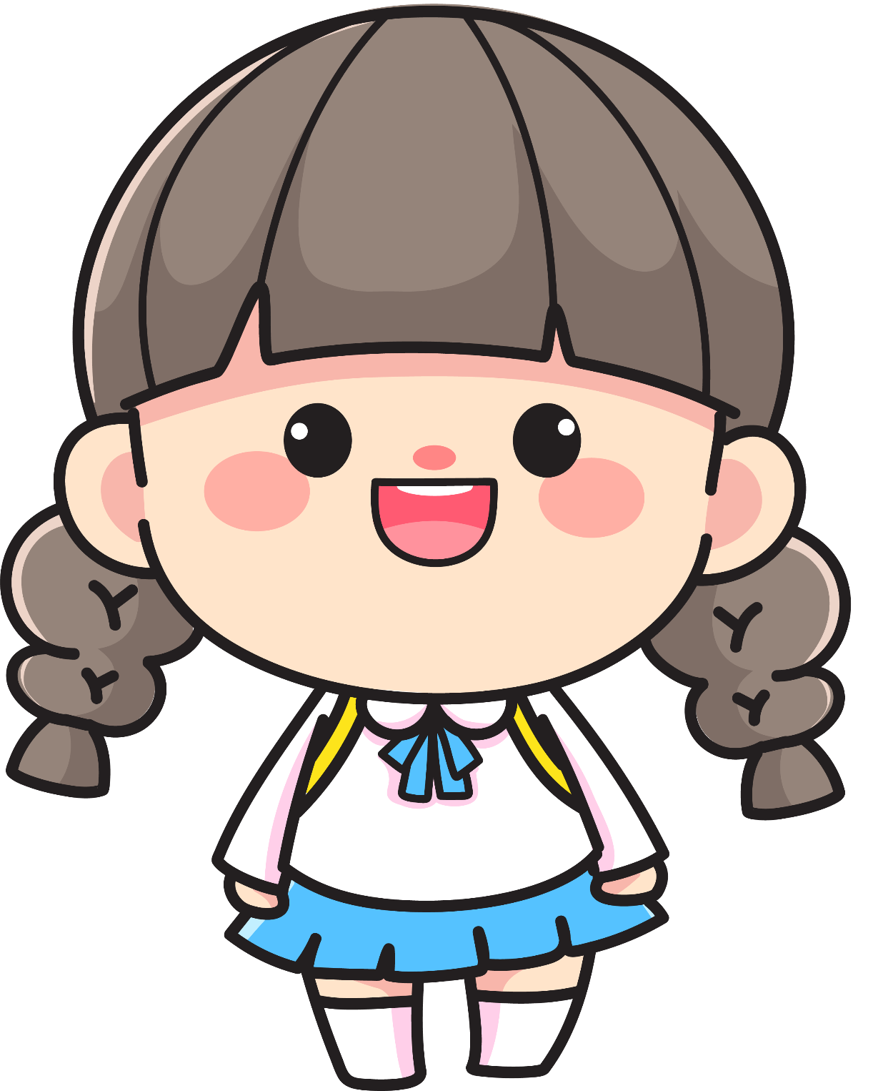
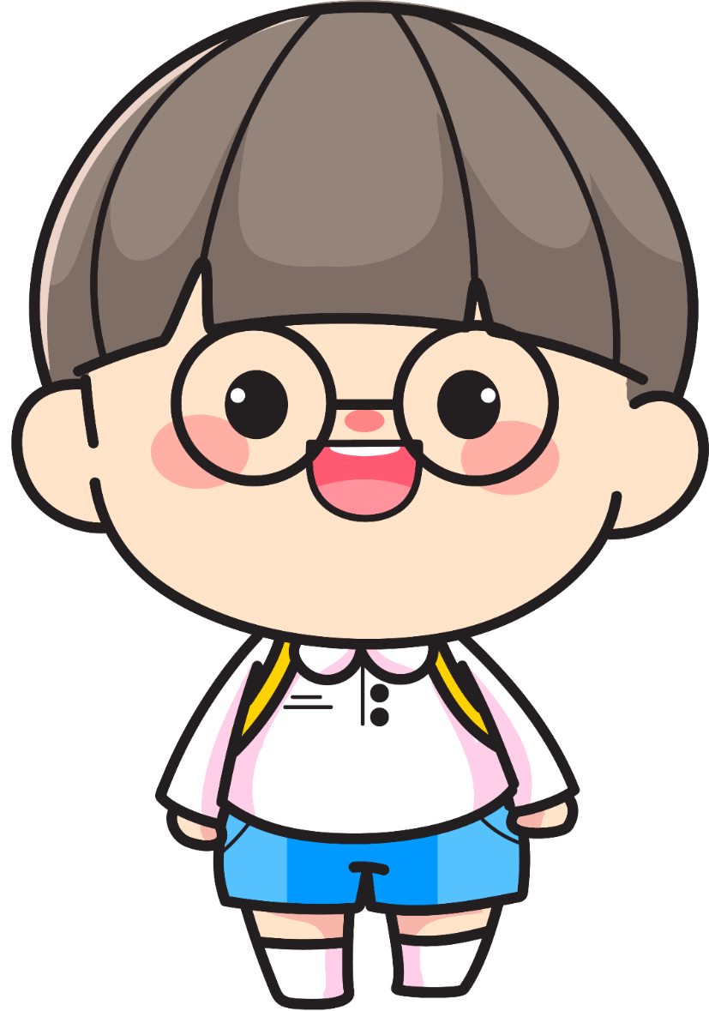

Slide 3
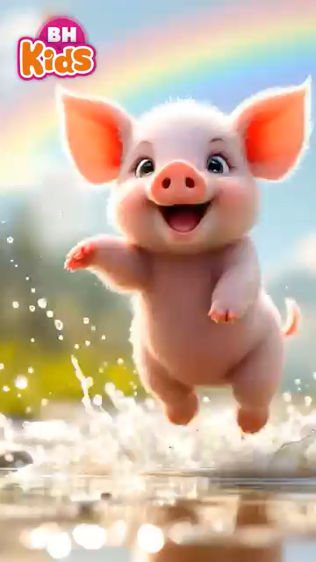

Slide 4



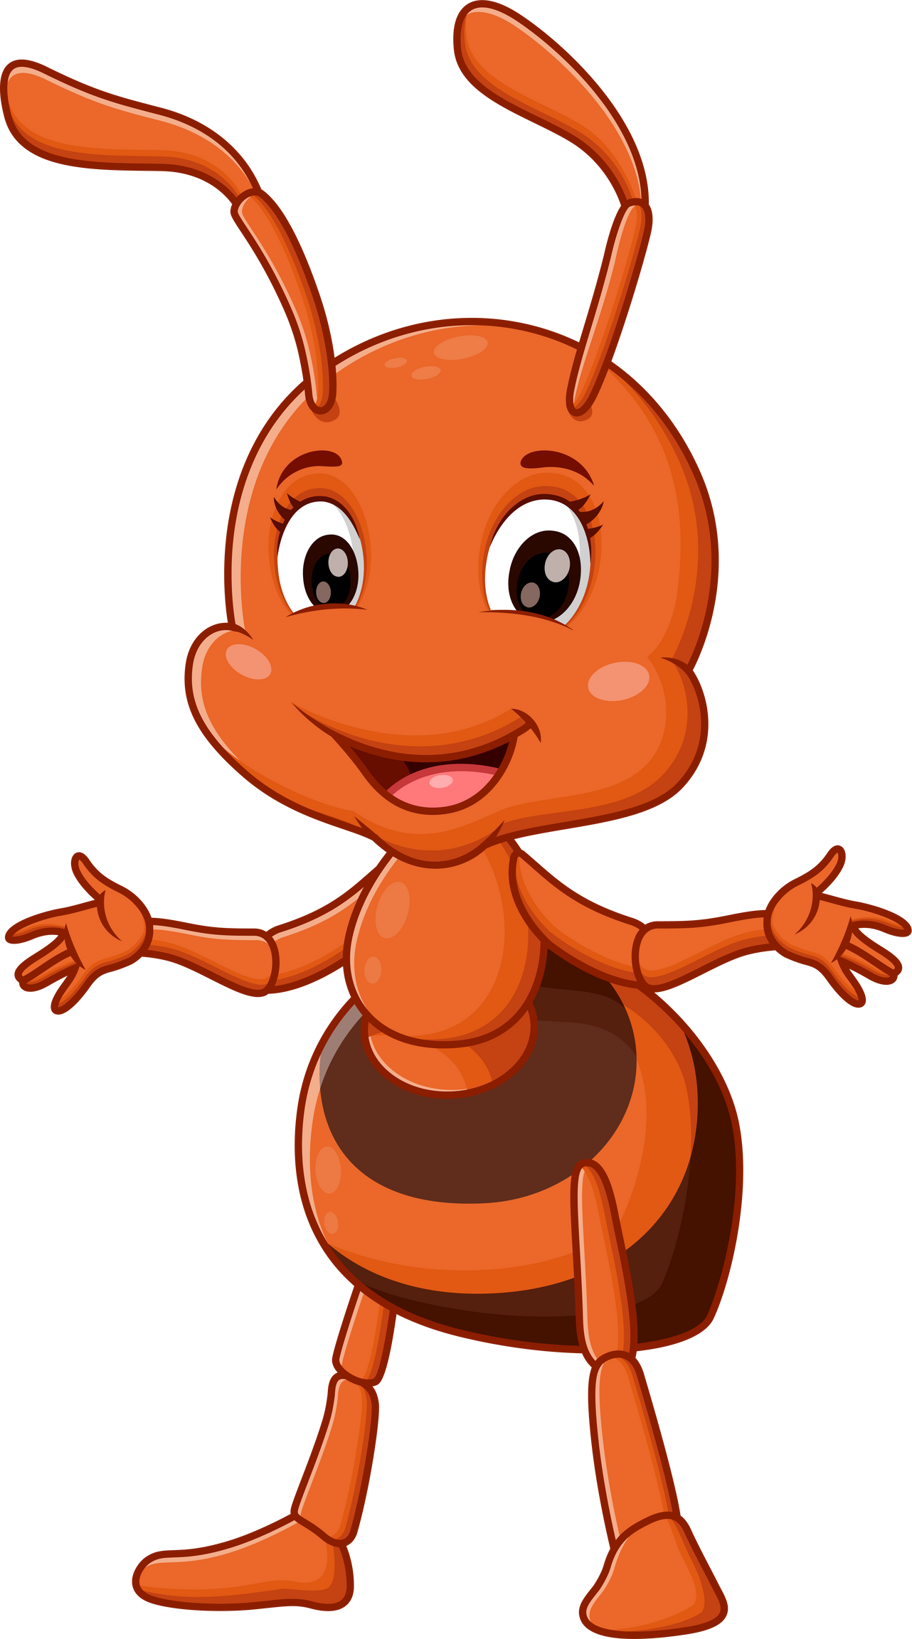



Slide 5


Slide 6

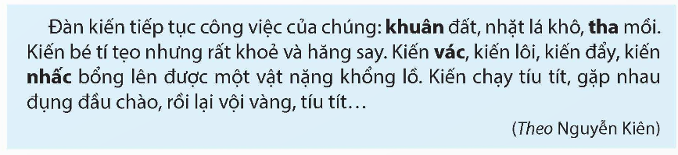
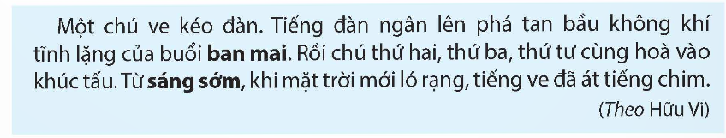
1. Đọc 2 đoạn văn sau và trả lời câu hỏi.
a. Những từ in đậm trong đoạn văn nào có nghĩa giống nhau?
b. Những từ in đậm trong đoạn văn nào có nghĩa gần giống nhau? Nêu nét nghĩa khác nhau giữa chúng.

Slide 7
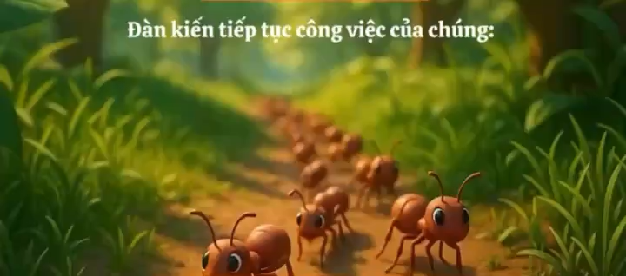

Slide 8
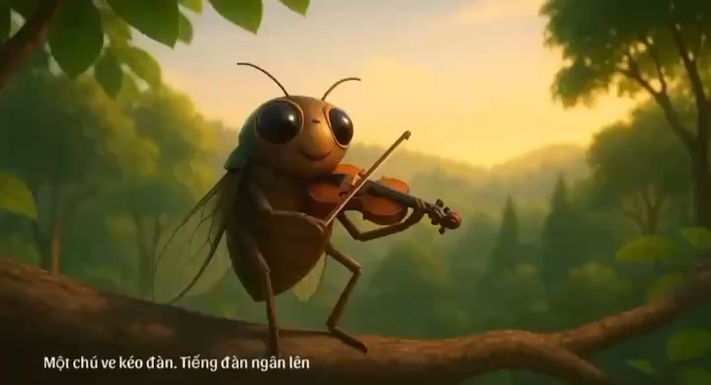

Slide 9
1. Đọc 2 đoạn văn sau và trả lời câu hỏi.
a. Những từ in đậm trong đoạn văn nào có nghĩa giống nhau?
b. Những từ in đậm trong đoạn văn nào có nghĩa gần giống nhau? Nêu nét nghĩa khác nhau giữa chúng.

Slide 10
2. Tìm trong mỗi nhóm từ dưới đây những từ có nghĩa giống nhau.
a. chăm chỉ, cần cù, sắt đá, siêng năng, chịu khó
b. non sông, đất nước, núi non, giang sơn, quốc gia
c. yên bình, tĩnh lặng, thanh bình, bình tĩnh, yên tĩnh

Slide 11
Câu | Những từ có nghĩa giống nhau | Từ không cùng nhóm
a
b
c

Slide 12
Câu | Những từ có nghĩa giống nhau | Từ không cùng nhóm
a
b
c
Chăm chỉ, cần cù, siêng năng, chịu khó
Sắt đá
Non sông, đất nước, giang sơn, quốc gia
Núi non
Yên bình, tĩnh lặng, thanh bình, yên tĩnh
Bình tĩnh

Slide 13

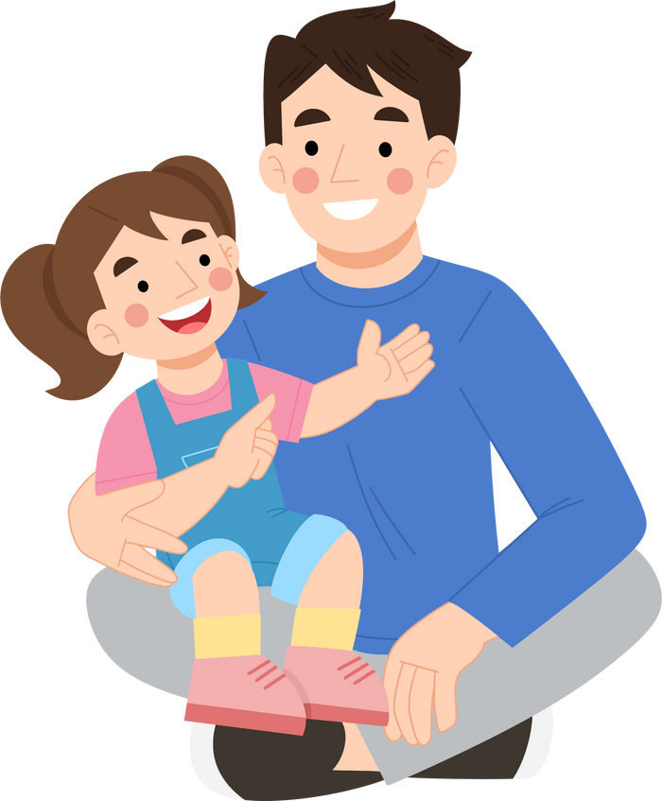
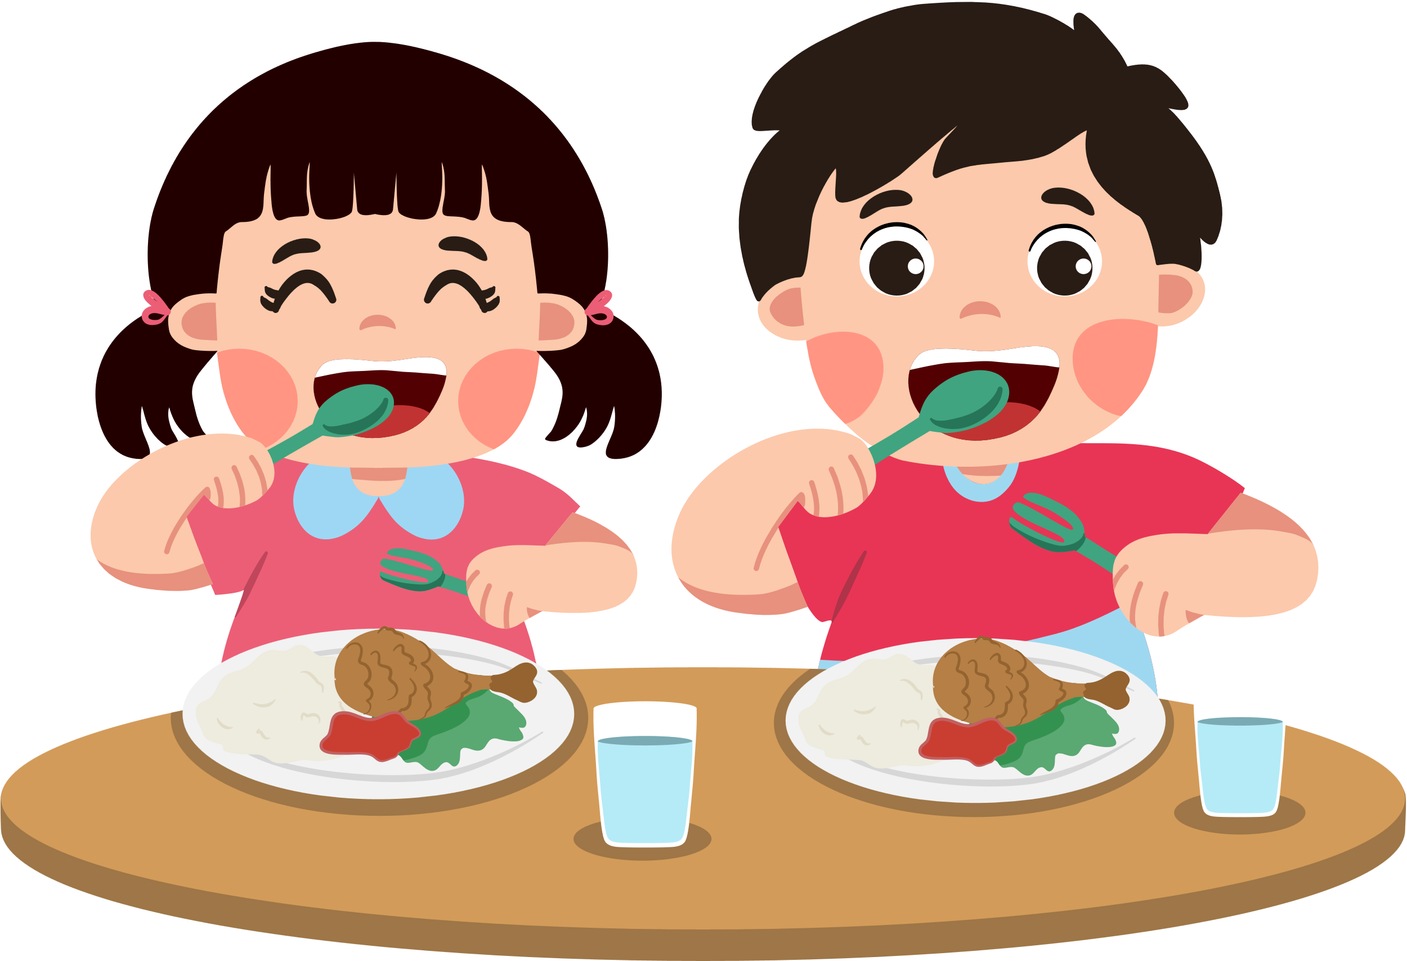
Khi viết hoặc nói, cần lựa chọn từ phù hợp nhất với ý nghĩa được thể hiện.
Ví dụ: Bố, ba cha
Ví dụ: ăn, xơi, chén
Có nghĩa giống nhau
Có nghĩa gần giống nhau
TỪ ĐỒNG NGHĨA

Slide 14
3. Những thành ngữ nào dưới đây chứa các từ đồng nghĩa? Đó là những từ nào?
a. Chân yếu tay mềm
b. Thức khuya dậy sớm
c. Đầu voi đuôi chuột
d. Một nắng hai sương
e. Ngăn sông cấm chợ
g. Thay hình đổi dạng

Slide 15
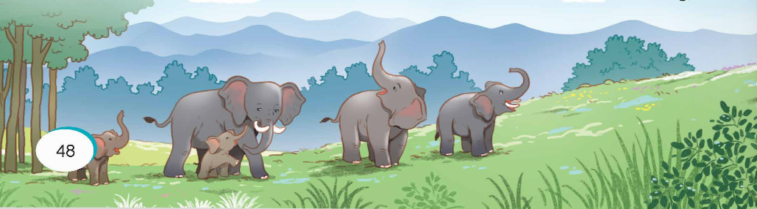
4. Chọn từ thích hợp trong mỗi nhóm từ đồng nghĩa để hoàn thiện đoạn văn.
Tháng Ba, tháng Tư, Tây Trường Sơn ⁽¹⁾ (khai mạc/ bắt đầu) mùa mưa. Mưa tới đâu, cỏ lá ⁽²⁾ (tốt tươi/ tươi tắn) tới đó. Phía trước bầy voi luôn luôn là những vùng đất ⁽³⁾ (no nê/ no đủ), nơi chúng có thể sống những ngày sung sướng bù lại thời gian ⁽⁴⁾ (đói khát/ đói rách) của mùa thu. Vì thế, bầy voi cứ theo sau những cơn mưa mà đi. Đó là luật lệ của rừng.
(Theo Vũ Hùng)

Slide 16


Slide 17
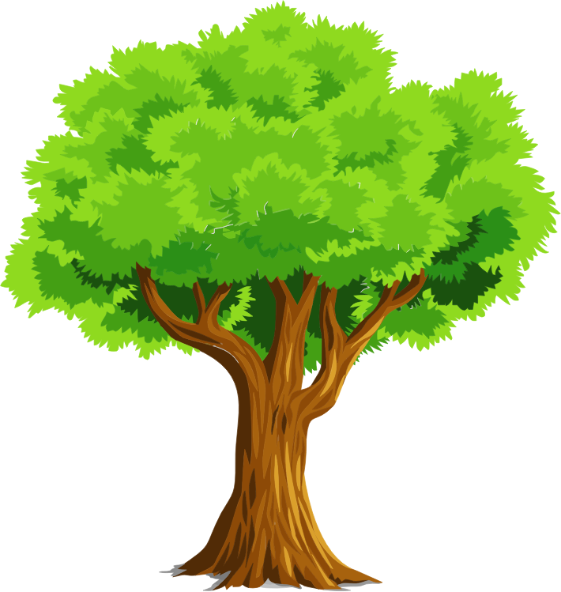












AI NHANH - AI ĐÚNG

Slide 18


1
Từ ngữ nào dưới đây đồng nghĩa với từ “trẻ em”?
Trẻ con
A
Trẻ măng
B
Trẻ trung
c
0
5
1
3
4
6
7
8
Hết giờ
2
10
9

Slide 19
2
Đâu là từ đồng nghĩa với từ “con hổ”?
Con hùm
A
Con sư tử
B
Con cáo
c
Hết giờ
0
5
1
3
4
6
7
8
2
10
9

Slide 20
3
Cặp từ nào sau đây đồng nghĩa với nhau?
Đi – đứng
A
Tập luyện – rèn luyện
B
Chịu khó – can đảm
c
Hết giờ
0
5
1
3
4
6
7
8
2
10
9

Slide 21

